Slide 1

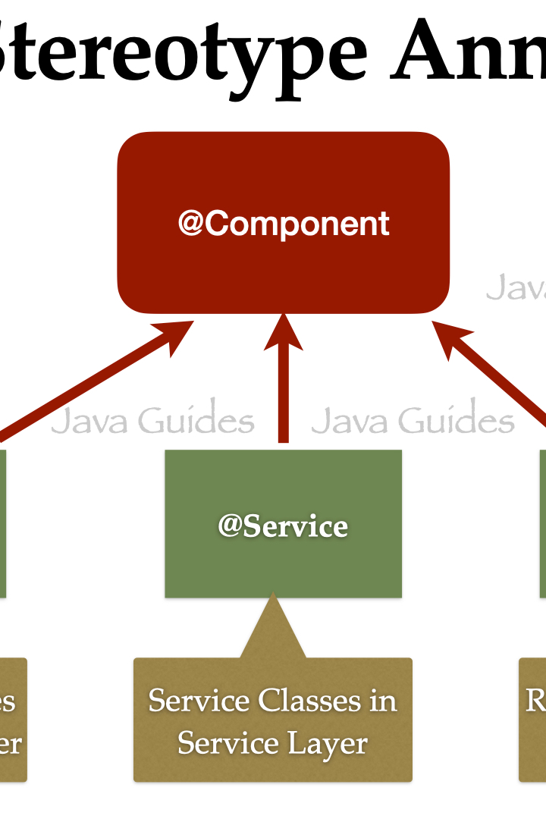

Introducción a los controladores en Spring Boot
En este módulo, se introduce el concepto de controladores en Spring Boot, su función y cómo se integran en una aplicación web.
by Pablo Guevara

Slide 2
En este módulo introductorio, se explora en detalle el concepto de controladores en Spring Boot y su función en una aplicación web. Los controladores son componentes clave en la arquitectura MVC (Modelo-Vista-Controlador) de Spring Boot y se utilizan para manejar las solicitudes HTTP entrantes y enviar las respuestas correspondientes. Los controladores son responsables de recibir los datos de entrada, invocar la lógica de negocio adecuada y devolver los resultados al cliente.
@GetMapping("/hello")
public String sayHello() {
return "¡Hola desde el controlador!";
}
@PostMapping("/data")
public User PostRequest() {
User user = new User();
user.setName("John Doe");
user.setEmail("johndoe@example.com");
return user;
}

Slide 3
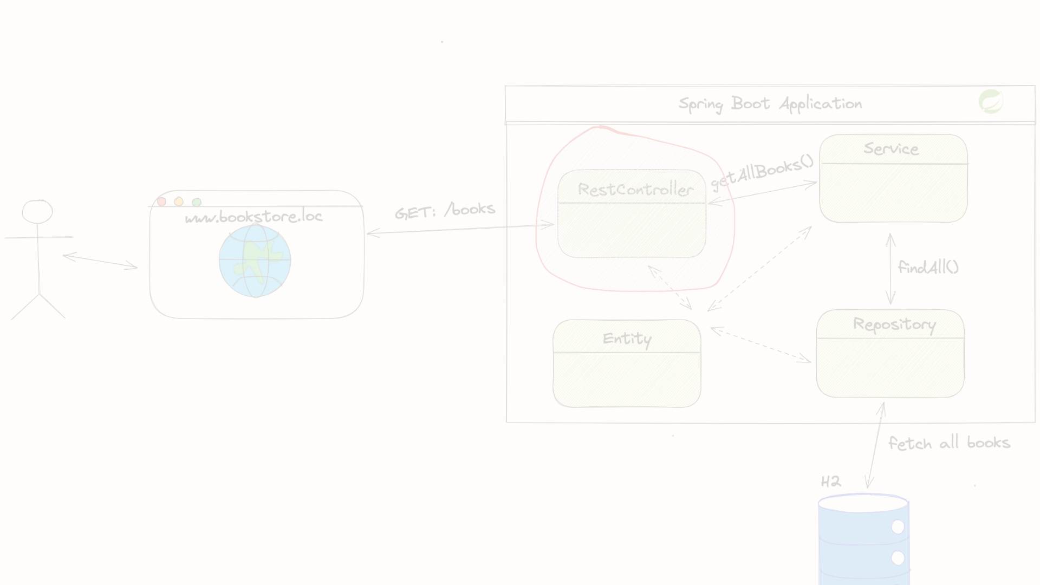
Módulo 2: Mapeo de rutas y parámetros en los controladores
En este módulo, se explora cómo mapear rutas y manejar parámetros en los controladores de Spring Boot.

Slide 4
En el contexto de Spring Boot, el mapeo de rutas y parámetros en los controladores se refiere a la capacidad de definir cómo las diferentes URL y los parámetros de solicitud se asignan a los métodos en los controladores de la aplicación. Esto permite que el controlador responda a las solicitudes HTTP entrantes de manera adecuada y proporcione la respuesta correspondiente
En Spring Boot, los controladores son componentes que manejan las solicitudes web y definen la lógica de negocio asociada. Para mapear rutas y parámetros, puedes utilizar las anotaciones proporcionadas por Spring MVC, como @RequestMapping, @GetMapping, @PostMapping, etc.
A través de estas anotaciones, puedes definir la ruta de acceso a un método en el controlador y especificar el método HTTP al que debe responder. Por ejemplo, puedes utilizar @GetMapping("/ruta") para asignar una ruta y el método HTTP GET a un método en particular en el controlador.
Además, puedes manejar parámetros de solicitud en los controladores de Spring Boot. Hay diferentes tipos de parámetros que puedes utilizar, como parámetros de ruta, parámetros de consulta y parámetros de cuerpo de solicitud. Estos parámetros te permiten acceder y utilizar los datos proporcionados por el cliente en la solicitud.

Slide 5

Módulo 1: Introducción a los tipos de peticiones HTTP
Conceptos básicos de las peticiones HTTP
Métodos HTTP más comunes
1
2
GET, POST, PUT, DELETE
Definición y características de las peticiones HTTP
3
Códigos de estado HTTP
Comprender los diferentes códigos de estado en las respuestas HTTP

Slide 6
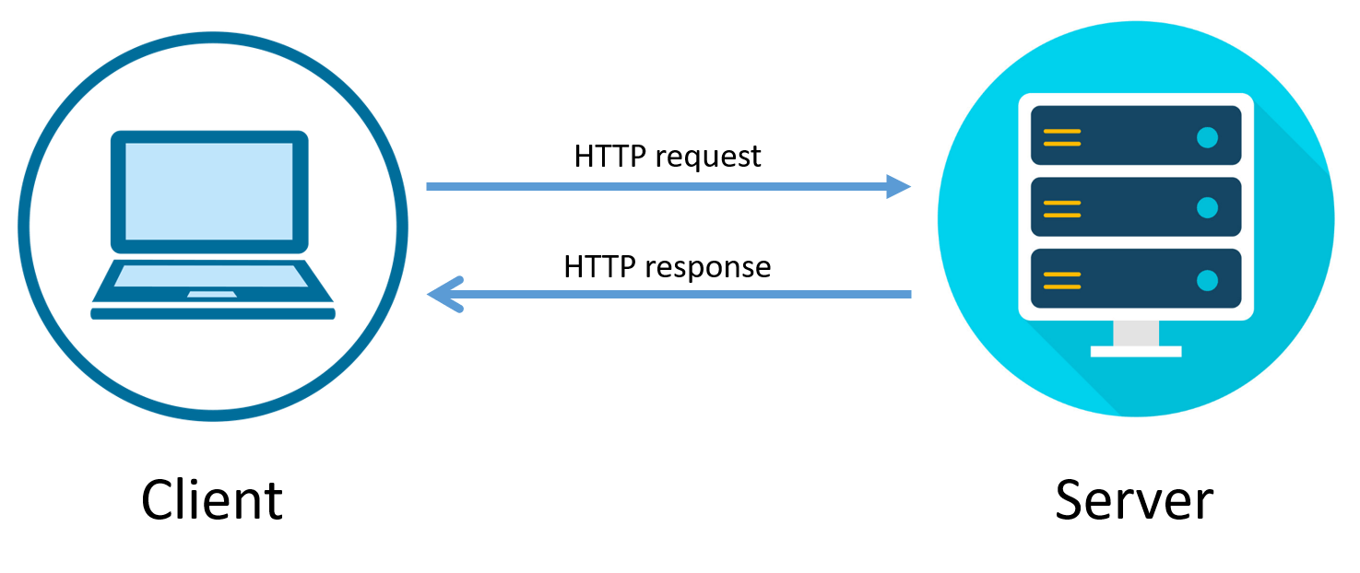
Las peticiones HTTP (Hypertext Transfer Protocol) son el mecanismo fundamental utilizado en el desarrollo web para comunicarse entre un cliente y un servidor. Estas peticiones permiten que el cliente solicite recursos o realice acciones específicas en el servidor a través de una serie de métodos y parámetros

Slide 7
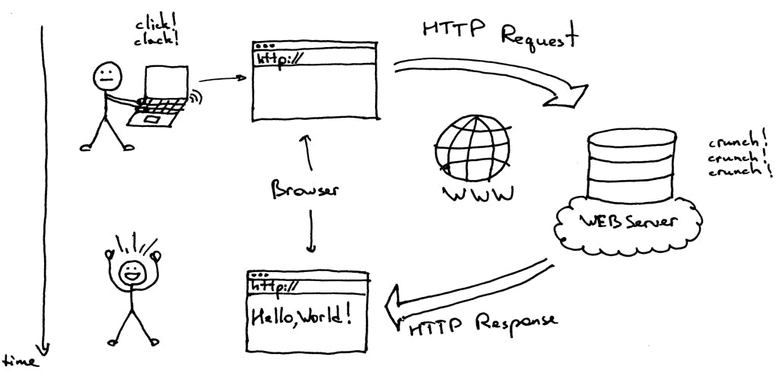
Notes:
metodoGetPorUrl: Este método responde a las solicitudes GET en la ruta "/ruta/{id}". El parámetro {id} se extrae de la URL utilizando @PathVariable. Devuelve una respuesta que incluye el ID proporcionado.
metodoPostPorBody: Este método responde a las solicitudes POST en la ruta "/ruta". El cuerpo de la solicitud se extrae utilizando @RequestBody. Devuelve una respuesta que incluye los datos proporcionados en el cuerpo de la solicitud.
metodoPutPorBodyYEncabezado: Este método responde a las solicitudes PUT en la ruta "/ruta". El cuerpo de la solicitud se extrae utilizando @RequestBody, y el encabezado personalizado "Mi-Encabezado" se extrae utilizando @RequestHeader. Devuelve una respuesta que incluye los datos proporcionados en el cuerpo de la solicitud y el valor del encabezado.
metodoDeletePorUrlYEncabezado: Este método responde a las solicitudes DELETE en la ruta "/ruta/{id}". El parámetro {id} se extrae de la URL utilizando @PathVariable, y el encabezado personalizado "Mi-Encabezado" se extrae utilizando @RequestHeader. Devuelve una respuesta que incluye el ID proporcionado y el valor del encabezado.

Slide 8
Cliente-servidor: Las peticiones HTTP siguen un modelo cliente-servidor, donde el cliente realiza la solicitud y el servidor responde a esa solicitud.
Stateless: El protocolo HTTP es stateless, lo que significa que cada solicitud se procesa de forma independiente, sin que el servidor mantenga información sobre solicitudes anteriores del mismo cliente. Cada solicitud contiene toda la información necesaria para que el servidor comprenda y responda apropiadamente.
Basado en texto: Las peticiones HTTP se basan en texto legible por humanos. Consisten en una línea de solicitud, encabezados (headers) y, en algunos casos, un cuerpo (body) que puede contener datos adicionales.
Métodos de solicitud: Las peticiones HTTP utilizan diferentes métodos de solicitud para indicar la acción que se debe realizar en el servidor. Los métodos más comunes son GET, POST, PUT y DELETE, que se describen a continuación.

Slide 9
Método HTTP
Tipo de valor que retorna
Nombre de la función
Parámetro que recibe
Modificador de Acceso
@GetMapping("/{id}")
public ResponseEntity<User> getUserById(@PathVariable Long id) {
// Lógica para obtener un usuario por su ID
User user = userService.getUserById(id);
return ResponseEntity.ok(user);
}
}
Valor que retorna

Slide 10
GET: El método GET se utiliza para solicitar datos de un recurso específico en el servidor. Es el método más comúnmente utilizado y generalmente se utiliza para recuperar información.
@RestController
@RequestMapping("/api/users")
public class UserController {
@GetMapping("/{id}")
public ResponseEntity<User> getUserById(@PathVariable Long id) {
// Lógica para obtener un usuario por su ID
User user = userService.getUserById(id);
return ResponseEntity.ok(user);
}
}
En Spring Boot, el manejo de códigos de estado HTTP se puede realizar utilizando la clase ResponseEntity, que permite devolver una respuesta con el código de estado correspondiente.

Slide 11
POST: El método POST se utiliza para enviar datos al servidor y crear un nuevo recurso. Se utiliza cuando se desea agregar información al servidor
@RestController
@RequestMapping("/api/users")
public class UserController {
@PostMapping
public ResponseEntity<User> createUser(@RequestBody User user) {
// Lógica para crear un nuevo usuario en el servidor
User createdUser = userService.createUser(user);
return ResponseEntity.status(HttpStatus.CREATED).body(createdUser);
}
}

Slide 12
PUT: El método PUT se utiliza para enviar datos al servidor y actualizar un recurso existente. Se utiliza para modificar información en el servidor.
@RestController
@RequestMapping("/api/users")
public class UserController {
@PutMapping("/{id}")
public ResponseEntity<User> updateUser(@PathVariable Long id, @RequestBody User user) {
// Lógica para actualizar un usuario existente en el servidor
User updatedUser = userService.updateUser(id, user);
return ResponseEntity.ok(updatedUser);
}
}

Slide 13
DELETE: El método DELETE se utiliza para eliminar un recurso existente en el servidor.
@RestController
@RequestMapping("/api/users")
public class UserController {
@DeleteMapping("/{id}")
public ResponseEntity<Void> deleteUser(@PathVariable Long id) {
// Lógica para eliminar un usuario por su ID
userService.deleteUser(id);
return ResponseEntity.noContent().build();
}
}

Slide 14
Los códigos de estado HTTP son números de tres dígitos que se envían en la respuesta del servidor para indicar el resultado de una solicitud. Proporcionan información adicional sobre el estado de la solicitud y permiten al cliente interpretar y manejar adecuadamente la respuesta.
200 OK: Indica que la solicitud se ha procesado correctamente y se devuelve una respuesta exitosa.
201 Created: Indica que se ha creado un nuevo recurso como resultado de la solicitud.
400 Bad Request: Indica que la solicitud del cliente es incorrecta o no se puede procesar.
404 Not Found: Indica que el recurso solicitado no se ha encontrado en el servidor.
500 Internal Server Error: Indica que se produjo un error en el servidor al procesar la solicitud.
@RestController
@RequestMapping("/api/users")
public class UserController {
@GetMapping("/{id}")
public ResponseEntity<User> getUserById(@PathVariable Long id) {
User user = userService.getUserById(id);
if (user != null) {
return ResponseEntity.ok(user);
} else {
return ResponseEntity.notFound().build();
}
}
}

Slide 15
Módulo 2: Manejo de parámetros en las peticiones
1
Parámetros de URL
2
Parámetros en el cuerpo de la petición
3
Parámetros en las cabeceras de la petición
Obtener y utilizar parámetros de URL en controladores Spring
Recibir y procesar datos del cuerpo de la petición en controladores Spring
Obtener y utilizar valores de las cabeceras de la petición en controladores Spring
4
Parámetros de la petición
Trabajar con parámetros de la petición en controladores Spring

Slide 16
Parámetros de URL:
Introducción a los parámetros de URL: Los parámetros de URL son valores que se pasan en la propia URL y se utilizan para identificar recursos o proporcionar información adicional.
Uso de la anotación @PathVariable en Spring: La anotación @PathVariable se utiliza para mapear y obtener valores de parámetros de URL en los controladores de Spring.
@GetMapping("/{id}")
public String obtenerRecurso(@PathVariable int id) {
http://localhost:8080/recursos/{id}
http://localhost:8080/recursos/1

Slide 17
El manejo de parámetros en las peticiones HTTP es fundamental para enviar y recibir datos entre el cliente y el servidor en el desarrollo web. Los parámetros permiten enviar información adicional junto con la solicitud y pueden ubicarse en diferentes partes de la petición, como la URL, el cuerpo de la petición o las cabeceras.
@RequestParam se utiliza para vincular los parámetros de una solicitud HTTP a los parámetros de un método en un controlador de Spring. Estos parámetros se pasan como parte de la URL de la solicitud HTTP, generalmente como parámetros de consulta (query parameters) o como campos en un formulario. Por ejemplo, en la URL "http://ejemplo.com/mi_ruta?parametro1=valor1&parametro2=valor2", los parámetros "parametro1" y "parametro2" pueden vincularse a los parámetros del método usando @RequestParam.
@RestController
@RequestMapping("/productos")
public class ProductoController {
@GetMapping("/detalle")
public String obtenerDetalleProducto(@RequestParam("id") int id) {
// Lógica para obtener los detalles del producto con el ID proporcionado
return "Detalles del producto con ID " + id;
}
}

Slide 18
Por otro lado, @PathParam se utiliza para vincular segmentos de una URL a los parámetros de un método en un controlador de Spring. Estos segmentos se especifican como parte de la ruta de la URL y se identifican mediante llaves {}. Por ejemplo, en la URL "http://ejemplo.com/mi_ruta/{id}", el segmento "{id}" puede vincularse a un parámetro del método usando @PathParam.
En resumen, la diferencia principal radica en cómo se pasan los datos en la URL. @RequestParam se utiliza para parámetros de consulta o campos de formulario, mientras que @PathParam se utiliza para segmentos de la ruta URL. Ambas anotaciones son útiles en diferentes escenarios y se seleccionan según la forma en que se estructura y se pasan los datos en una solicitud HTTP.
@RestController
@RequestMapping("/productos")
public class ProductoController {
@GetMapping("/detalle/{id}")
public String obtenerDetalleProducto(@PathVariable("id") int id) {
// Lógica para obtener los detalles del producto con el ID proporcionado
return "Detalles del producto con ID " + id;
}
}

Slide 19
@RestController
@RequestMapping("/api/users")
public class UserController {
@GetMapping("/{id}/{orderId}")
public ResponseEntity<String> getOrderDetails(
@PathVariable Long id,
@PathVariable String orderId
) {
// Lógica para obtener los detalles de la orden para el usuario con el ID y el ID de la orden especificados
String orderDetails = "Detalles de la orden: " + orderId + " para el usuario con ID: " + id;
return ResponseEntity.ok(orderDetails);
}
}

Slide 20
2.2. Parámetros en el cuerpo de la petición:
Introducción a los parámetros en el cuerpo de la petición: Los parámetros en el cuerpo de la petición se utilizan para enviar datos más complejos o grandes, como objetos JSON, en la solicitud.
Uso de la anotación @RequestBody en Spring: La anotación @RequestBody se utiliza para recibir y convertir el cuerpo de la petición en un objeto Java en los controladores de Spring.
@RestController
@RequestMapping("/api/products")
public class ProductController {
@Autowired
private ProductService productService;
@PostMapping
public ResponseEntity<Void> createProduct(@RequestBody Product product) {
productService.createProduct(product);
return ResponseEntity.status(HttpStatus.CREATED).build();
}
}

Slide 21
@RestController
@RequestMapping("/api/products")
public class ProductController {
@Autowired
private ProductService productService;
@PutMapping("/bulk-update")
public ResponseEntity<Void> bulkUpdateProducts(@RequestBody List<Product> products) {
productService.bulkUpdateProducts(products);
return ResponseEntity.ok().build();
}
}

Slide 22
parámetros en las cabeceras de la petición:
Cuando se realiza una solicitud HTTP, además de la URL y el cuerpo de la petición, también se pueden enviar cabeceras (headers) que contienen información adicional o metadatos sobre la solicitud. Las cabeceras proporcionan detalles importantes sobre la solicitud, como el tipo de contenido aceptado, el tipo de autenticación requerida, las preferencias de idioma, entre otros. Los parámetros en las cabeceras de la petición se utilizan para enviar y recibir esta información adicional.
En Spring, la anotación @RequestHeader se utiliza para obtener y utilizar los valores de las cabeceras de la petición en los controladores. Al aplicar la anotación @RequestHeader a un parámetro de un método de controlador, Spring asignará automáticamente el valor de la cabecera correspondiente a ese parámetro.
@RestController
@RequestMapping("/api/users")
public class UserController {
@GetMapping("/{id}")
public ResponseEntity<String> getUserAgent(@PathVariable Long id, @RequestHeader("User-Agent") String userAgent) {
// Lógica para utilizar el valor del User-Agent en la solicitud
return ResponseEntity.ok("User-Agent: " + userAgent);
}
}

Slide 23
Crear un controlador que obtenga y utilice un valor de una cabecera específica para realizar una acción personalizada.
@RestController
@RequestMapping("/api/users")
public class UserController {
@PostMapping
public ResponseEntity<String> createUser(@RequestBody User user, @RequestHeader("X-Custom-Header") String customHeaderValue) {
// Lógica para crear un nuevo usuario utilizando el valor de la cabecera personalizada
return ResponseEntity.ok("Creación exitosa. Valor de la cabecera personalizada: " + customHeaderValue);
}
}

Slide 24
Implementar un controlador que verifique si ciertas cabeceras están presentes en la solicitud y realice diferentes acciones en función de eso.
@RestController
@RequestMapping("/api/products")
public class ProductController {
@GetMapping("/{id}")
public ResponseEntity<String> getProductDetails(@PathVariable Long id, HttpServletRequest request) {
if (request.getHeader("Authorization") != null && request.getHeader("Content-Type") != null) {
// Lógica para realizar acciones específicas si las cabeceras de autorización y tipo de contenido están presentes
return ResponseEntity.ok("Cabeceras presentes. Detalles del producto con ID: " + id);
} else {
// Lógica para manejar el caso cuando las cabeceras requeridas no están presentes
return ResponseEntity.badRequest().body("Cabeceras faltantes");
}
}
}

Slide 25
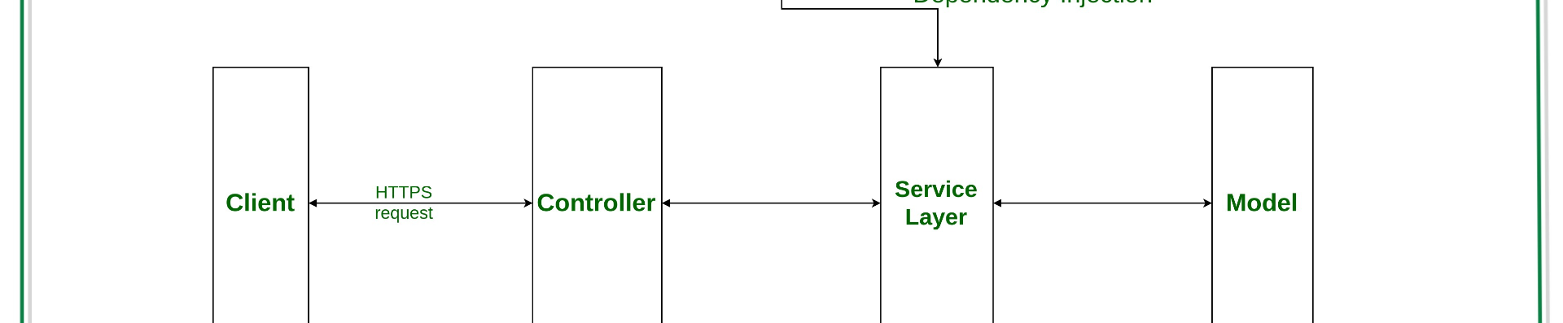
Módulo 3: Validación de datos en los controladores
En este módulo, se enseña cómo validar los datos recibidos en las solicitudes en los controladores de Spring Boot.

Slide 26
La validación de datos de entrada es un proceso importante para garantizar la integridad y la calidad de los datos que se reciben en una aplicación. En el contexto de las peticiones en Spring, esto implica asegurarse de que los datos proporcionados cumplen con ciertos criterios antes de procesarlos.
Una forma común de realizar la validación de datos de entrada en Spring es mediante el uso de anotaciones de validación. Spring proporciona un conjunto de anotaciones que se pueden aplicar a los parámetros de los controladores para validarlos. Algunas de las anotaciones de validación más utilizadas son:
@NotNull: Valida que el valor del parámetro no sea nulo.
@NotEmpty: Valida que el valor del parámetro no esté vacío.
@Size: Valida que el tamaño del valor del parámetro se encuentre dentro de un rango específico.
@Pattern: Valida que el valor del parámetro cumpla con un patrón específico (expresión regular).

Slide 27
@RestController
public class UserController {
@PostMapping("/users")
public ResponseEntity<String> createUser(@Valid @RequestBody User user) {
_userservice.grabar(user);
return ResponseEntity.ok("Usuario creado exitosamente");
}
}
En el código anterior, se utiliza la anotación @Valid en el parámetro userDto para indicarle a Spring que debe realizar la validación del objeto UserDto utilizando las anotaciones de validación aplicadas en sus campos. Si alguna validación falla, Spring generará automáticamente una respuesta de error.
public class User {
@NotNull
private String name;
@NotEmpty
@Email
private String email;
// Getters y setters
}
Para definir las anotaciones de validación en el objeto UserDto, puedes hacer lo siguiente:

Slide 28
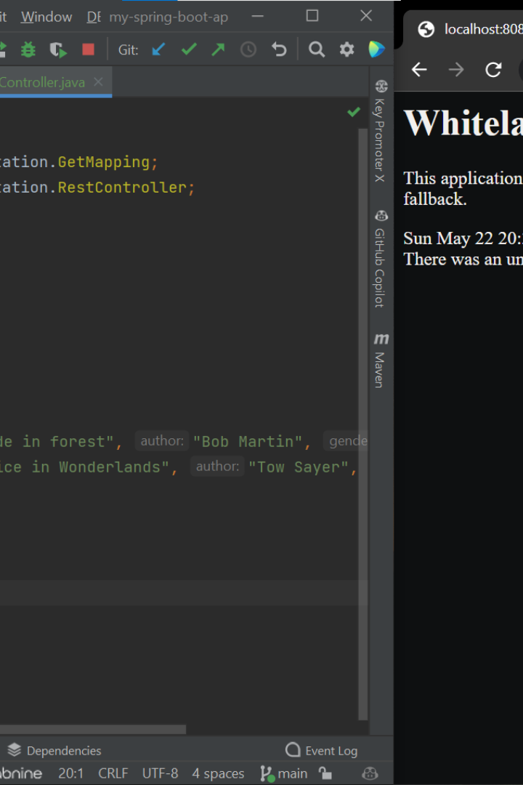
Módulo 4: Manejo de excepciones en los controladores
En este módulo, se explora cómo manejar excepciones en los controladores de Spring Boot y cómo devolver respuestas adecuadas en caso de errores.

Slide 29
Manejo de excepciones:
El manejo de excepciones es un aspecto crítico en el desarrollo de aplicaciones, ya que permite controlar situaciones inesperadas y manejarlas de forma adecuada. En el contexto de los controladores en Spring, el manejo de excepciones implica capturar y procesar las excepciones que se generan durante la ejecución de una petición.
En Spring, se pueden manejar las excepciones en los controladores utilizando anotaciones como @ExceptionHandler. Esta anotación se coloca en métodos dentro del controlador y se utiliza para capturar excepciones específicas y proporcionar una respuesta de error personalizada.

Slide 30
@RestController
public class UserController {
@GetMapping("/users/{id}")
public ResponseEntity<UserDto> getUser(@PathVariable("id") Long userId) {
// Obtener los datos del usuario
try {
UserDto userDto = userService.getUserById(userId);
return ResponseEntity.ok(userDto);
} catch (UserNotFoundException e) {
return ResponseEntity.status(HttpStatus.NOT_FOUND).body(null);
} catch (Exception e) {
return ResponseEntity.status(HttpStatus.INTERNAL_SERVER_ERROR).body(null);
}
}
@ExceptionHandler(UserNotFoundException.class)
public ResponseEntity<String> handleUserNotFoundException(UserNotFoundException e) {
return ResponseEntity.status(HttpStatus.NOT_FOUND).body("El usuario no existe");
}
@ExceptionHandler(Exception.class)
public ResponseEntity<String> handleException(Exception e) {
return ResponseEntity.status(HttpStatus.INTERNAL_SERVER_ERROR).body("Error interno del servidor");
}
}
Notes:
En el ejemplo anterior, se utiliza un bloque try-catch para capturar las excepciones que puedan ocurrir durante la obtención de los datos del usuario. Si se lanza una excepción UserNotFoundException, se captura en el bloque catch correspondiente y se devuelve una respuesta de error con el código de estado 404 y un mensaje indicando que el usuario no existe. Si se lanza cualquier otra excepción, se captura en el bloque catch genérico y se devuelve una respuesta de error con el código de estado 500 y un mensaje genérico de error interno del servidor.
Además, se utiliza la anotación @ExceptionHandler para asociar métodos específicos con las excepciones que se desean capturar. Estos métodos manejan las excepciones y devuelven una respuesta de error personalizada con la información adecuada.
Con esto, cuando se produzca una excepción durante la ejecución del método getUser, Spring utilizará los métodos de manejo de excepciones correspondientes para generar una respuesta de error adecuada en función del tipo de excepción capturada.

Slide 31
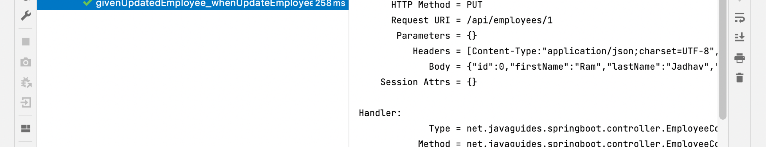
Módulo 5: Uso de anotaciones avanzadas en los controladores
En este módulo, se exploran anotaciones avanzadas disponibles en los controladores de Spring Boot para realizar acciones específicas, como la autenticación y la autorización.

Slide 32
Uso de anotaciones avanzadas en los controladores:
En Spring Boot, existen anotaciones avanzadas disponibles en los controladores que permiten realizar acciones específicas, como la autenticación y la autorización. Estas anotaciones proporcionan una forma más fácil y declarativa de implementar características de seguridad en una aplicación.

Slide 33
@PreAuthorize: Esta anotación se utiliza para aplicar una lógica de autorización antes de que se ejecute un método del controlador. Puede basarse en expresiones SpEL (Spring Expression Language) para evaluar condiciones de autorización y decidir si se permite o se deniega el acceso al método.
@PostAuthorize: Esta anotación se utiliza para aplicar una lógica de autorización después de que se ejecute un método del controlador. Al igual que @PreAuthorize, puede utilizar expresiones SpEL para evaluar condiciones de autorización y decidir si se permite o se deniega el acceso al resultado del método.
@Secured: Esta anotación se utiliza para aplicar una lógica de autorización basada en roles de usuario. Puedes especificar uno o varios roles permitidos para acceder a un método del controlador. Si el usuario actual no tiene ninguno de los roles especificados, se denegará el acceso.
@RolesAllowed: Esta anotación es similar a @Secured y se utiliza para aplicar una lógica de autorización basada en roles de usuario. Puedes especificar uno o varios roles permitidos para acceder a un método del controlador. Sin embargo, @RolesAllowed es parte de la especificación de seguridad de Java EE y requiere una configuración adicional en Spring Boot para que funcione correctamente

Slide 34
@RestController
public class MyController {
@GetMapping("/public")
public String publicEndpoint() {
return "Esta es una ruta pública";
}
@GetMapping("/private")
@PreAuthorize("isAuthenticated()")
public String privateEndpoint() {
return "Esta es una ruta privada que requiere autenticación";
}
}

Slide 35
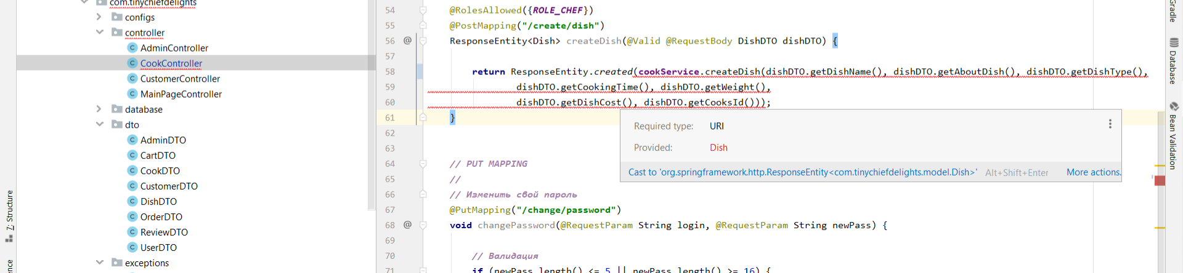
Módulo 6: Introducción a ResponseEntity
Comprender los conceptos básicos de ResponseEntity y su importancia en los controladores de Spring Boot.

Slide 36
ResponseEntity es una clase proporcionada por Spring Framework que representa una respuesta HTTP. Se utiliza para construir y enviar respuestas personalizadas desde los controladores de Spring Boot. Algunos conceptos clave para comprender ResponseEntity son:
Tipo de cuerpo (Body Type): Es el tipo de dato que se incluye en el cuerpo de la respuesta. Puede ser cualquier objeto, como una cadena de texto, un objeto JSON, una lista, etc.
Código de estado (Status Code): Es un código numérico que indica el estado de la respuesta HTTP. Algunos ejemplos comunes incluyen 200 para "OK" (éxito), 404 para "No encontrado" y 500 para "Error del servidor".
Encabezados (Headers): Son metadatos adicionales que se pueden adjuntar a la respuesta HTTP, como el tipo de contenido, la codificación, la longitud del contenido, entre otros.

Slide 37
import org.springframework.http.HttpStatus;
import org.springframework.http.ResponseEntity;
import org.springframework.web.bind.annotation.GetMapping;
import org.springframework.web.bind.annotation.RestController;
@RestController
public class WelcomeController {
@GetMapping("/welcome")
public ResponseEntity<String> welcome() {
String message = "¡Bienvenido a mi aplicación Spring Boot!";
return ResponseEntity.status(HttpStatus.OK).body(message);
}
}

Slide 38

Módulo 7: Personalización de la respuesta
Aprender a personalizar la respuesta HTTP utilizando ResponseEntity.

Slide 39
Personalización de la respuesta, se aprenderá a personalizar la respuesta HTTP utilizando ResponseEntity. En lugar de utilizar los códigos de estado y los mensajes de éxito predeterminados, se utilizará ResponseEntity para proporcionar una respuesta más personalizada.
@RestController
public class UserController {
@PostMapping("/users")
public ResponseEntity<String> createUser() {
// Lógica para crear un usuario
// Personaliza la respuesta con un mensaje de éxito y código de estado personalizado
String mensaje = "El usuario ha sido creado exitosamente.";
HttpStatus status = HttpStatus.CREATED;
return new ResponseEntity<>(mensaje, status);
}
}

Slide 40
Los encabezados proporcionan información adicional sobre la respuesta y pueden ser útiles para configurar la caché, establecer el tipo de contenido, permitir el acceso desde orígenes cruzados (CORS), entre otras funcionalidades. A continuación, se muestra un ejercicio práctico para ayudarte a comprender cómo trabajar con encabezados personalizados:
import org.springframework.http.HttpStatus;
import org.springframework.http.ResponseEntity;
import org.springframework.web.bind.annotation.GetMapping;
import org.springframework.web.bind.annotation.RestController;
@RestController
public class HeaderController {
@GetMapping("/customHeaders")
public ResponseEntity<String> customHeaders() {
String mensaje = "Respuesta con encabezados personalizados";
HttpHeaders headers = new HttpHeaders();
headers.add("Content-Type", "text/plain");
headers.add("Cache-Control", "max-age=3600");
return new ResponseEntity<>(mensaje, headers, HttpStatus.OK);
}
}

Slide 41
Respuestas con formato JSON:
Cuando trabajas con servicios web, es común que necesites enviar respuestas en formato JSON, ya que es un formato ampliamente utilizado para intercambiar datos en aplicaciones web. En Spring Boot, puedes utilizar ResponseEntity para enviar respuestas con formato JSON desde tus controladores.
Para enviar una respuesta JSON utilizando ResponseEntity, necesitarás un convertidor JSON configurado en tu aplicación. Spring Boot proporciona integración con bibliotecas populares como Jackson, Gson o JSON-B, lo que facilita la conversión de objetos Java en JSON y viceversa.
<dependency>
<groupId>com.fasterxml.jackson.core</groupId>
<artifactId>jackson-databind</artifactId>
</dependency>

Slide 42
import org.springframework.http.HttpStatus;
import org.springframework.http.ResponseEntity;
import org.springframework.web.bind.annotation.GetMapping;
import org.springframework.web.bind.annotation.RequestMapping;
import org.springframework.web.bind.annotation.RestController;
@RestController
@RequestMapping("/productos")
public class ProductController {
@GetMapping("/{id}")
public ResponseEntity<Product> getProductById(@PathVariable("id") int id) {
// Supongamos que aquí obtienes el producto por su ID desde la base de datos o algún otro origen de datos.
Product product = new Product();
product.setNombre("Producto Ejemplo");
product.setPrecio(9.99);
product.setDescripcion("Este es un producto de ejemplo.");
return ResponseEntity.status(HttpStatus.OK).body(product);
}
}

Slide 43
Manipulación de códigos de estado en las respuestas es un aspecto importante al utilizar ResponseEntity en Spring Boot. Permite establecer el código de estado adecuado en función de diferentes escenarios en tu aplicación. A continuación, se proporciona una descripción ampliada y un ejercicio práctico para comprender mejor este concepto.
Cuando construyes una API, es esencial comunicar el estado de una solicitud al cliente de manera adecuada. Los códigos de estado HTTP proporcionan información sobre el resultado de una solicitud realizada al servidor. ResponseEntity te permite establecer estos códigos de estado en tus respuestas.
@RestController
public class EjemploController {
@DeleteMapping("/recurso/{id}")
public ResponseEntity<String> eliminarRecurso(@PathVariable String id) {
// Lógica para verificar si el recurso existe
boolean recursoExistente = verificarRecursoExistente(id);
if (recursoExistente) {
// Lógica para eliminar el recurso
eliminarRecurso(id);
return new ResponseEntity<>("Recurso eliminado correctamente", HttpStatus.OK);
} else {
return new ResponseEntity<>("Recurso no encontrado", HttpStatus.NOT_FOUND);
}
}

Slide 44
private boolean verificarRecursoExistente(String id) {
// Lógica para verificar si el recurso existe en la base de datos o en algún otro almacenamiento
// Retorna true si el recurso existe, false si no existe
return false;
}
private void eliminarRecurso(String id) {
// Lógica para eliminar el recurso de la base de datos o de algún otro almacenamiento
}
}

Slide 45
vamos a profundizar en el envío de respuestas con archivos adjuntos utilizando ResponseEntity en Spring Boot. El objetivo es crear un controlador que pueda devolver un archivo adjunto al cliente, ya sea una imagen, un documento PDF u otro tipo de archivo. A continuación, te presento una descripción detallada y un ejercicio práctico para este módulo:
Descripción:
En una aplicación web, a menudo es necesario enviar archivos adjuntos al cliente, como imágenes, documentos, hojas de cálculo, etc. Spring Boot ofrece la clase ResponseEntity para facilitar el envío de archivos adjuntos como parte de la respuesta HTTP. Al utilizar ResponseEntity, puedes establecer el contenido del archivo, el encabezado Content-Disposition y otros encabezados relevantes para asegurarte de que el archivo se descargue correctamente por el cliente.

Slide 46
import java.io.IOException;
@RestController
public class AdjuntoController {
@GetMapping("/descargar-adjunto")
public ResponseEntity<byte[]> descargarAdjunto() throws IOException {
ClassPathResource resource = new ClassPathResource("archivos/nombre_del_archivo");
HttpHeaders headers = new HttpHeaders();
headers.setContentType(MediaType.APPLICATION_OCTET_STREAM);
headers.setContentDispositionFormData("attachment", "nombre_del_archivo");
byte[] archivoBytes = new byte[(int) resource.getFile().length()];
resource.getInputStream().read(archivoBytes);
return new ResponseEntity<>(archivoBytes, headers, org.springframework.http.HttpStatus.OK);
}
}

